Slide 1

Concevez une application au service de la santé publique

Slide 2

Une idée d’application
L’idée dans ce projet c’est de proposer une application en lien avec l’alimentation qui donnera le maximum d’informations à l’utilisateur dans son choix concernant un produit alimentaire
L’application devra tout d’abord permettre à l’utilisateur de rechercher un produit par son nom dans un champ de recherche et lui fournir l’ensemble des composants et informations sur ce produit
En suite, cette application devra donner la possibilité à l’utilisateur d’effectuer une recherche multicritères : choix d’un produit en fonction de son grade (A, B, C, D, E), de sucre , de sel ou du type de vitamines, etc.
En fin, l’application propose des produits similaires ou encore plus adaptés au choix de l’utilisateur

Slide 3
SOMMAIRE
1. Première étape : Nettoyage de données………………………………………………………………………………………………………………………………………………………………………………………………..4
1.1. Filtrage des features…………………………………………………………………………………………………………………………………………………………………………………………………………………………5
1.1.1. La visualisation de nos données après importation……………………………………………………………………………………………………………………………………………………………………6
1.1.2. Suppression des features pas suffisamment remplies………………………………………………………………………………………………………………………………………………………………..7
1.2. Valeurs aberrantes…………………………………………………………………………………………………………………………………………………………………………………………………………………………...8
1.2.1. traitement des valeurs aberrantes par la méthode des interquartiles………………………………………………………………………………………………………………………………………..9
1.2.2. Approche métier pour traiter les valeurs aberrantes………………………………………………………………………………………………………………………………………………………………..10
1.3. Valeurs manquantes……………………………………………………………………………………………………………………………………………………………………………………………………………………….11
1.3.1. Imputation simple……………………………………………………………………………………………………………………………………………………………………………………………………………………12
1.3.2. Utilisation de la méthode KNN sur le nutrigrade………………………………………………………………………………………………………………………………………………………………………13
1.4. Taux de remplissage après imputations.………………………………………………………………………………………………………………………………………………………………………………………14
2. Deuxième partie : Analyse exploratoire………………………………………………………………………………………………………………………………………………………………………………………………..15
2.1. Analyse univariée……………………………………………………………………………………………………………………………………………………………………………………………………………………………16
2.1.1. Features numériques………………………………………………………………………………………………………………………………………………………………………………………………………………..17
2.1.1.1. Exemple de représentation distribution de variables quantitatives………………………………………………………………………………………………………………………………….18
2.1.2. Features catégorielle………………………………………………………………………………………………………………………………………………………………………………………………………………..19
2.1.2.1.0Exemple de représentation distribution de variables catégorielles………………………………………………………………………………………………………………………………….20
2.2. Analyse bivariée……………………………………………………………………………………………………………………………………………………………………………………………………………………………...21
2.2.1. Features numériques………………………………………………………………………………………………………………………………………………………………………………………………………………..22
2.2.2. La visualisation des variables qui sont le plus corrélées à l'aide de la fonction pairplot…………………………………………………………………………………………………………….23
2.2.3. Feature numérique / feature catégorielle………………………………………………………………………………………………………………………………………………………………………………….24
2.3. Analyse multivariée………………………………………………………………………………………………………………………………………………………………………………………………………………………...25
2.3.1. Analyse en composantes principales : ACP………………………………………………………………………………………………………………………………………………………………………………..26
2.3.2. Les composantes………………………………………………………………………………………………………………………………………………………………………………………………….......................27
2.3.3. Le cercle des corrélations………………………………………………………………………………………………………………………………………………………………………………………………………….29
2.3.4. ANOVA………………………………………………………………………………………………………………………………………………………………………………………………………………………………........30
3. Conclusion……………………………………………………………………………………………………………………………………………………………………………………………………………………………………………..31

Slide 4

Première étape : Nettoyage de données

Slide 5

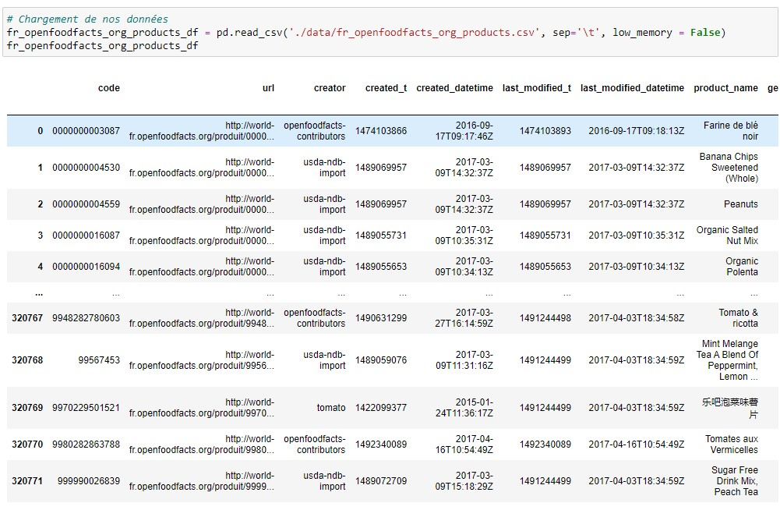
Filtrage des features

Slide 6
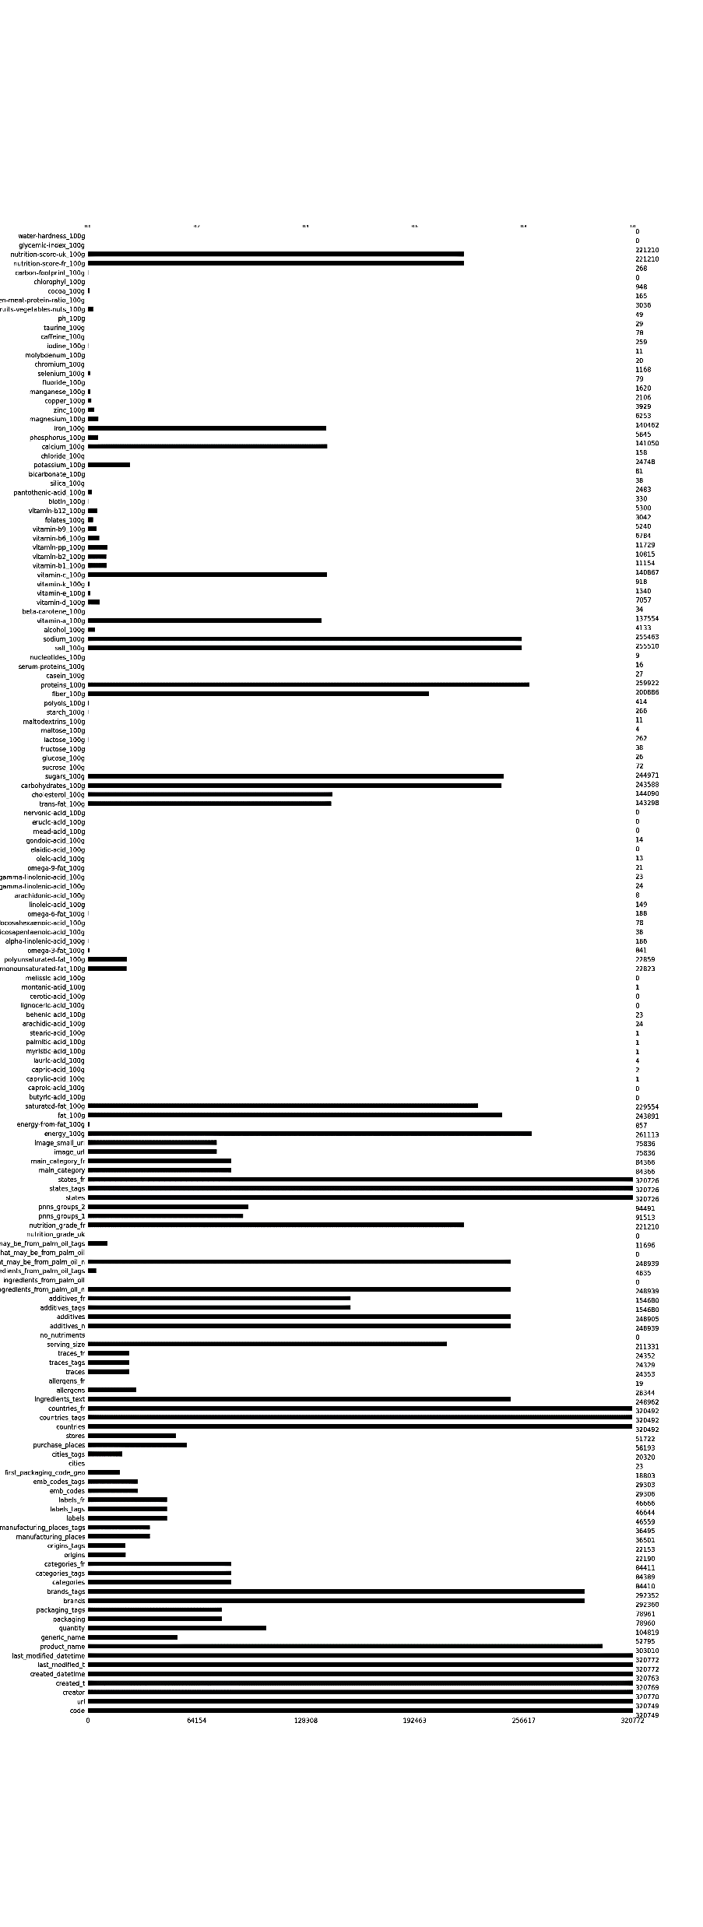
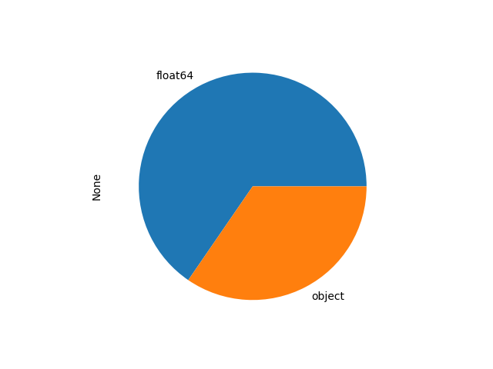
La visualisation de nos données manquant à l'aide de missingno

Slide 7
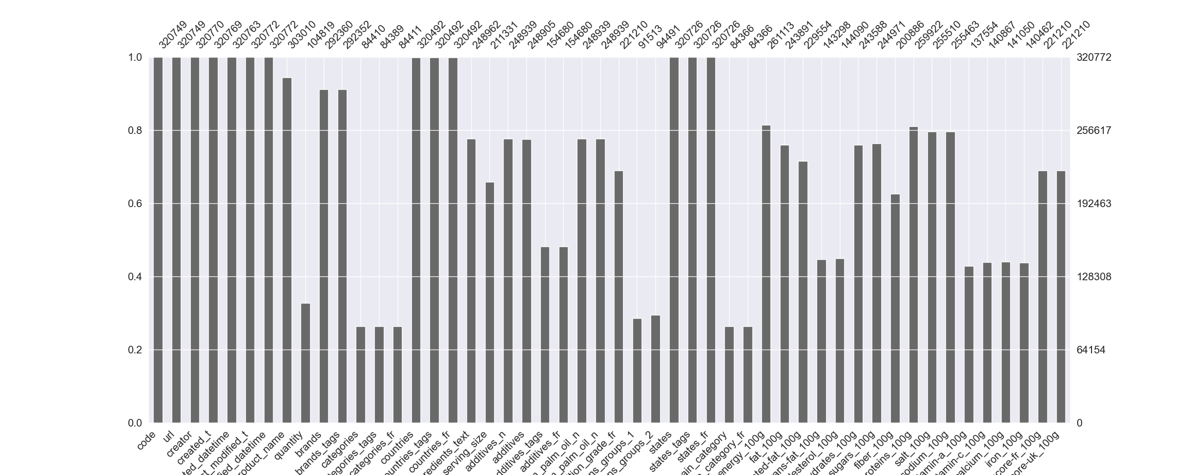
Suppression des features pas suffisamment remplies
Suppression des colonnes avec un pourcentage de plus de 75% de données manquantes

Slide 8
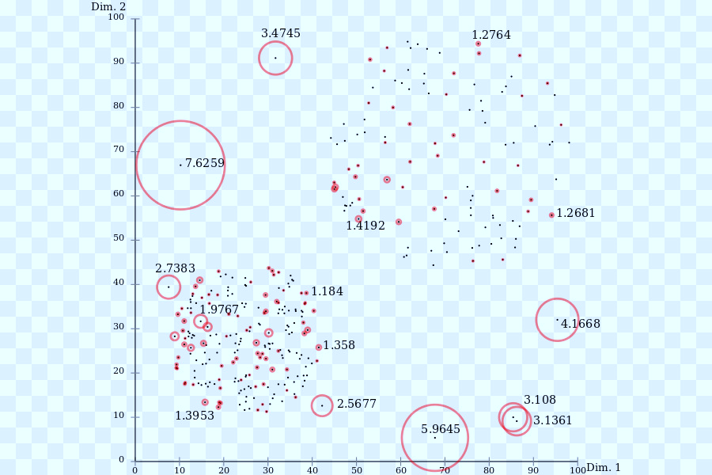
Valeurs aberrantes
Notes:
Une valeur aberrante est une valeur extrême, anormalement différente de la distribution d’une variable. En d’autres termes, la valeur de cette observation diffère grandement des autres valeurs de la même variable.
Plusieurs algorithmes de Machine Learning sont sensibles aux données d’entrainement ainsi qu’ à leurs distributions. Avoir des Outliers dans Training Set d’un algorithme de Machine Learning peut rendre la phase d’entrainement plus longue. Sans mentionner que l’apprentissage sera biaisé. Par conséquent, le modèle prédictif produit ne sera pas performant, ou du moins, loin d’être optimal.
Détecter ses Outliers nous permettra de faire des suppositions plus aguerries.

Slide 9
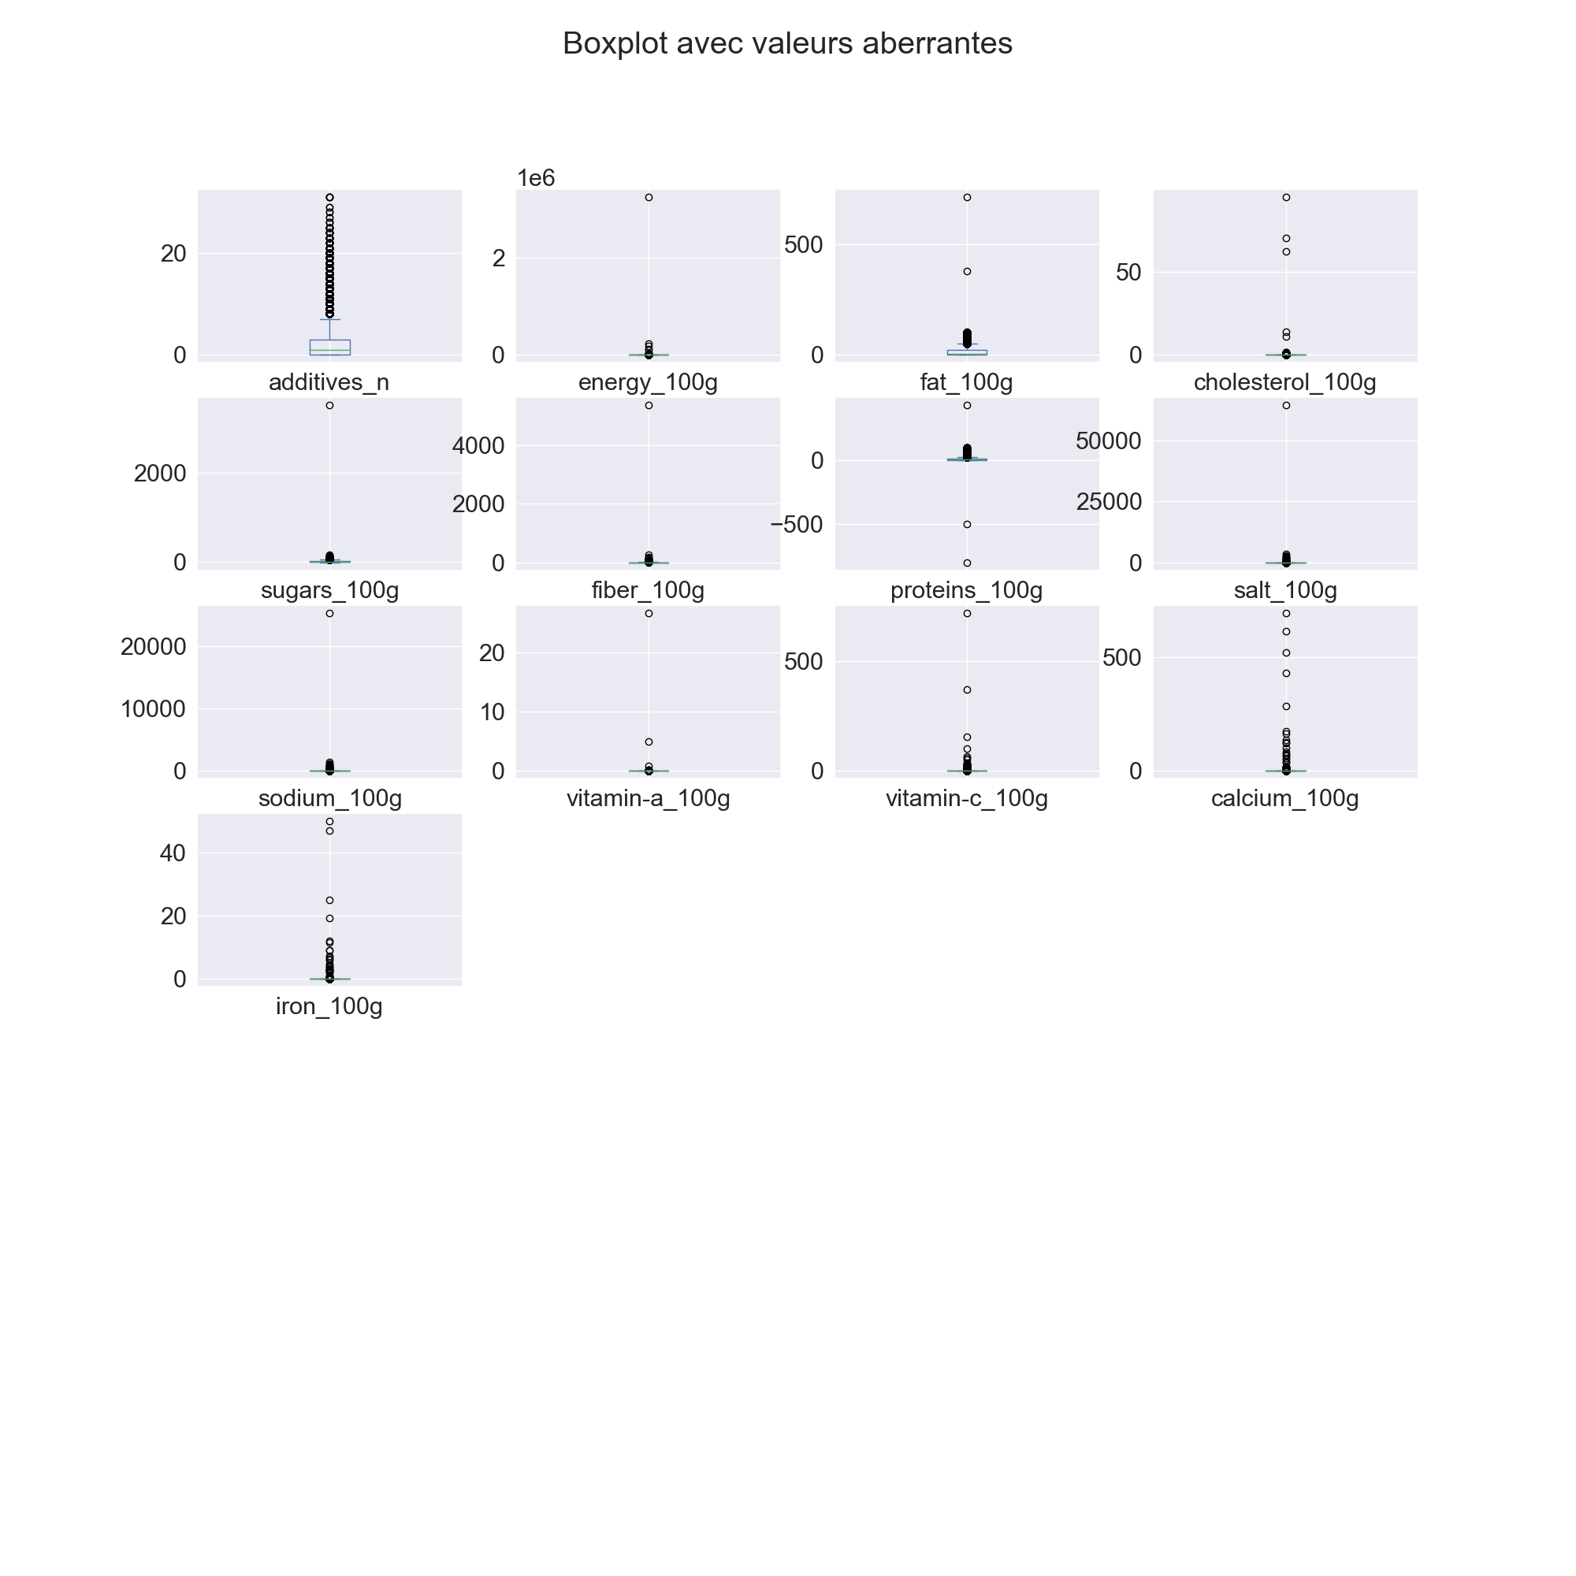
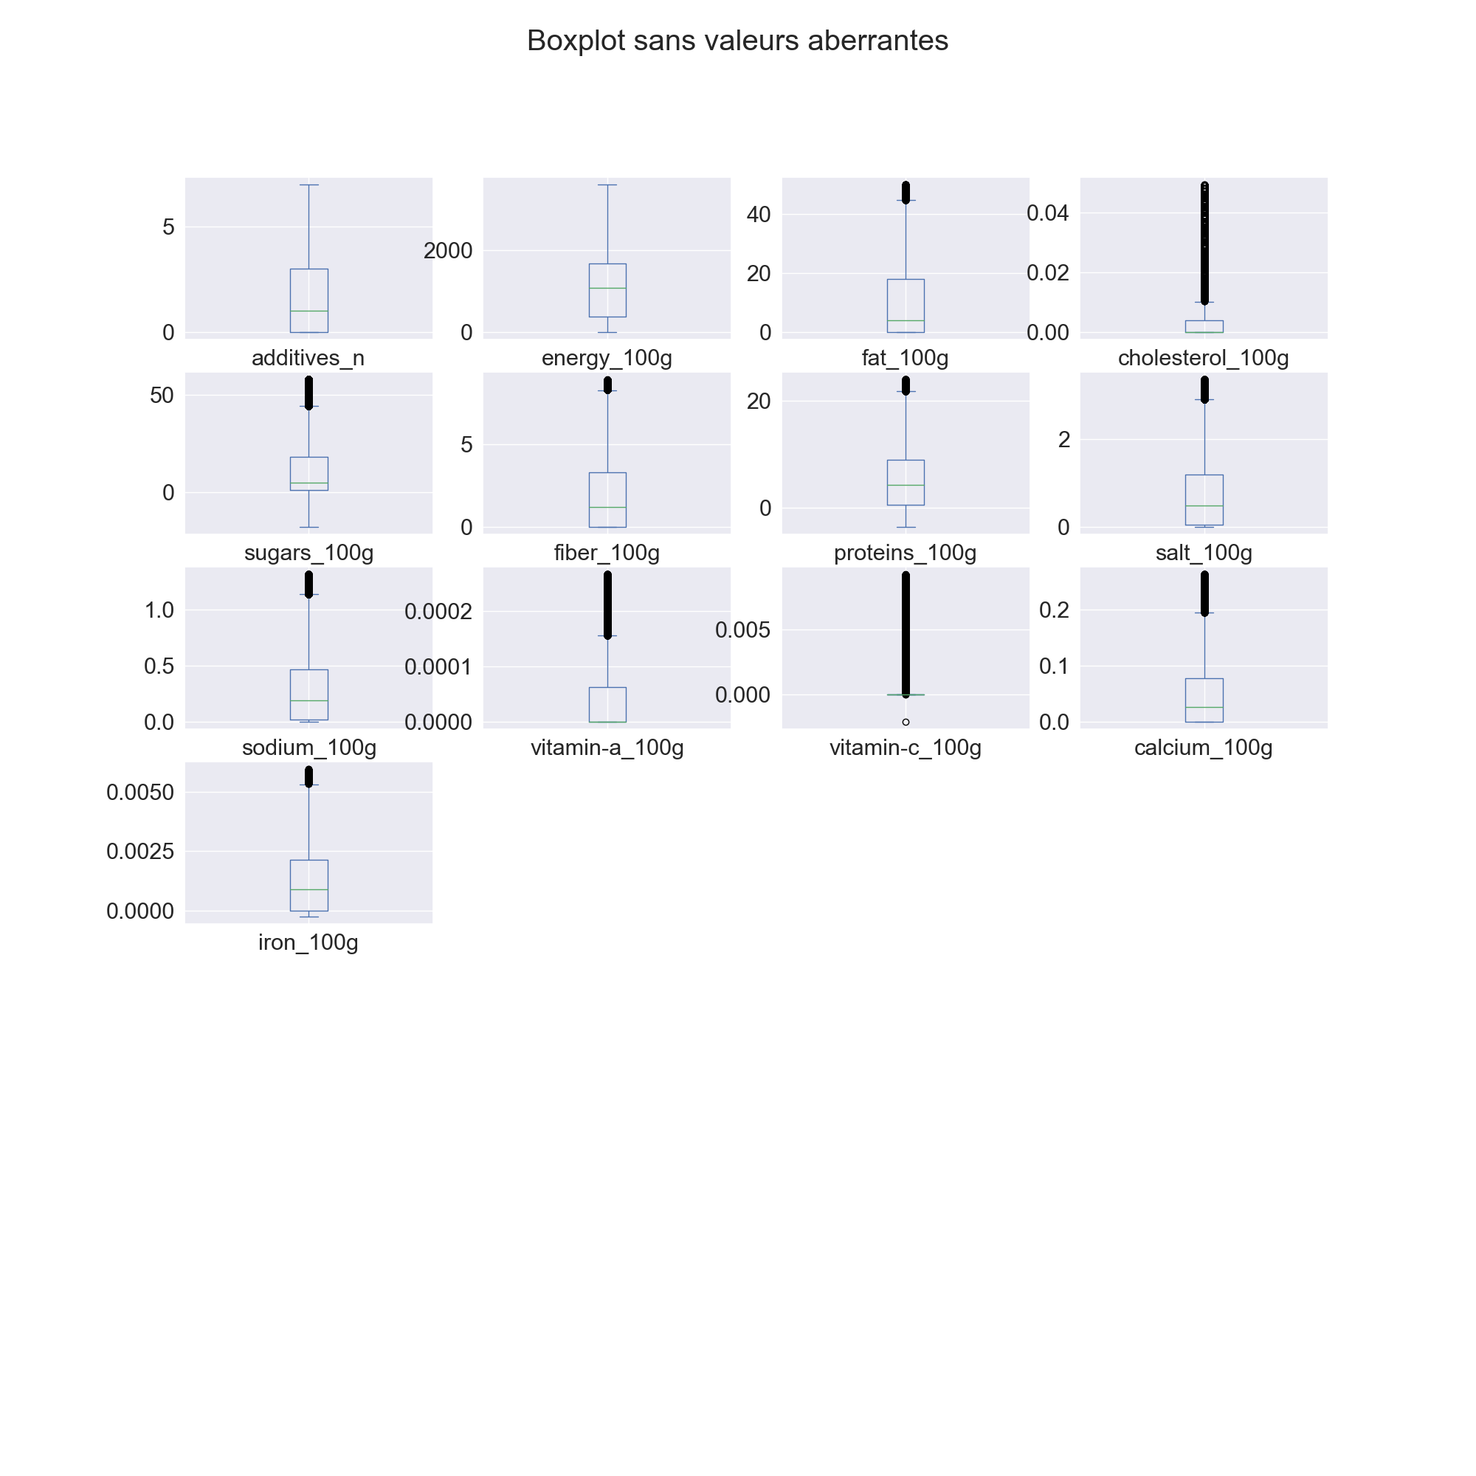
Traitement des valeurs aberrantes par la méthode des interquartiles
Représentation avant traitement
Représentation après traitement

Slide 10
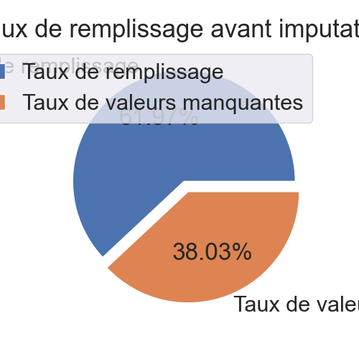
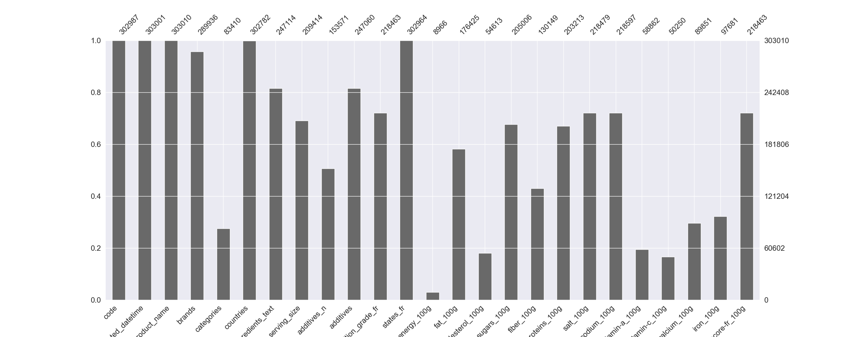
Approche métier pour traiter les valeurs aberrantes
Remplacer les valeurs manquantes par NaN
Taux de remplissage avant imputation

Slide 11

Imputation des valeurs manquantes

Slide 12
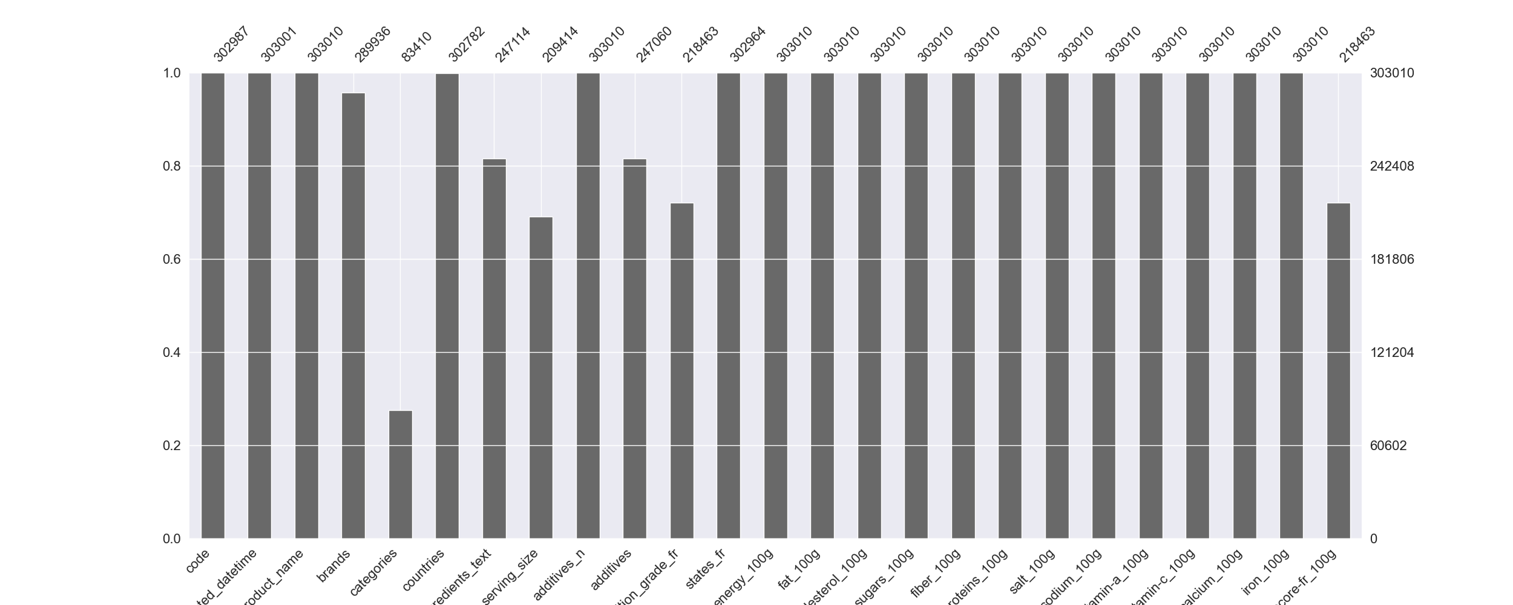
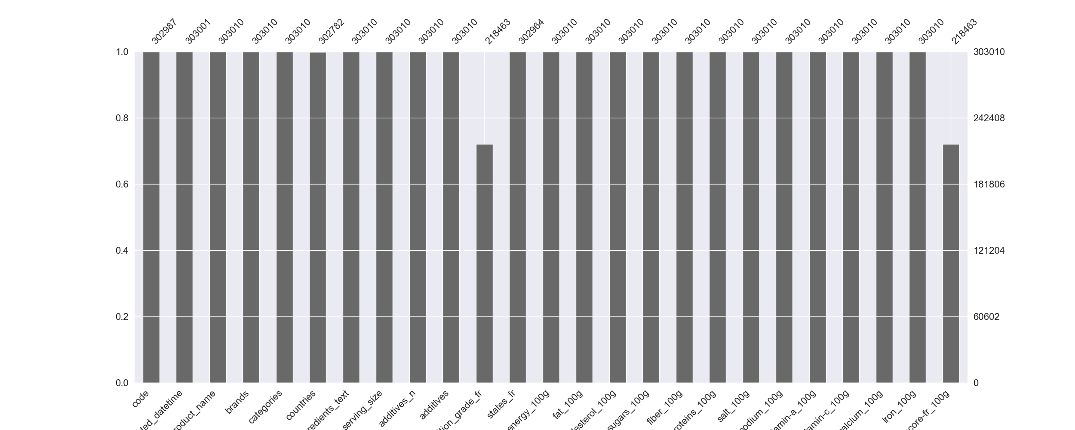
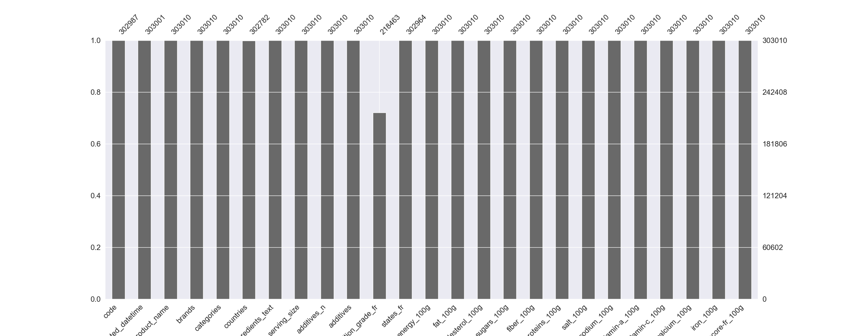
Imputation simple
Imputation des colonnes quantitatives numériques
Imputation des colonnes catégorielles
Imputation de << nutrition-score-fr_100g >>
Notes:
Suppression de lignes avec des valeurs manquantes
Imputer les valeurs manquantes pour la variable continue
Imputer les valeurs manquantes pour la variable catégorielle
Autres méthodes d'imputation
Utilisation d'algorithmes prenant en charge les valeurs manquantes
Prédiction des valeurs manquantes
Imputation à l'aide de la bibliothèque d'apprentissage en profondeur — Datawig

Slide 13

Utilisation de la méthode KNN sur le nutritionGrade
Créer un modèle k-NN
Diviser les données en ensembles d'entraînement et de test
Déterminer nos variables d'entraînement et de test en fonction des données de prédicateurs
Entrainer notre model sur les données de l'échantillon d'entrainement
Détermination des valeurs manquantes
Injection des données de test à notre échantillon de test
Concaténation de nos échantillons après imputations des prédictions

Slide 14
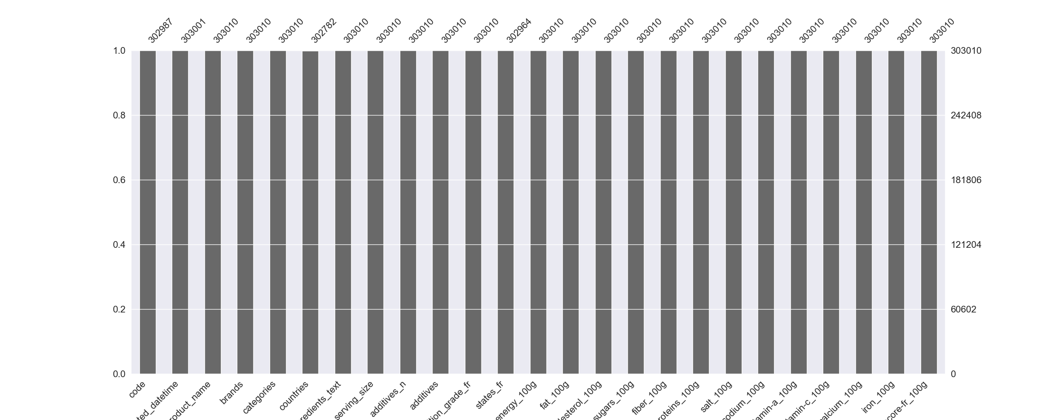
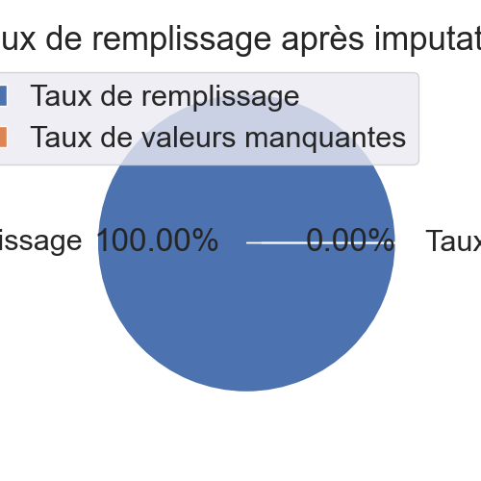
Taux de remplissage après imputations
Représentation après imputation
Taux de remplissage après traitements et imputations

Slide 15

Deuxième partie : Analyse exploratoire

Slide 16
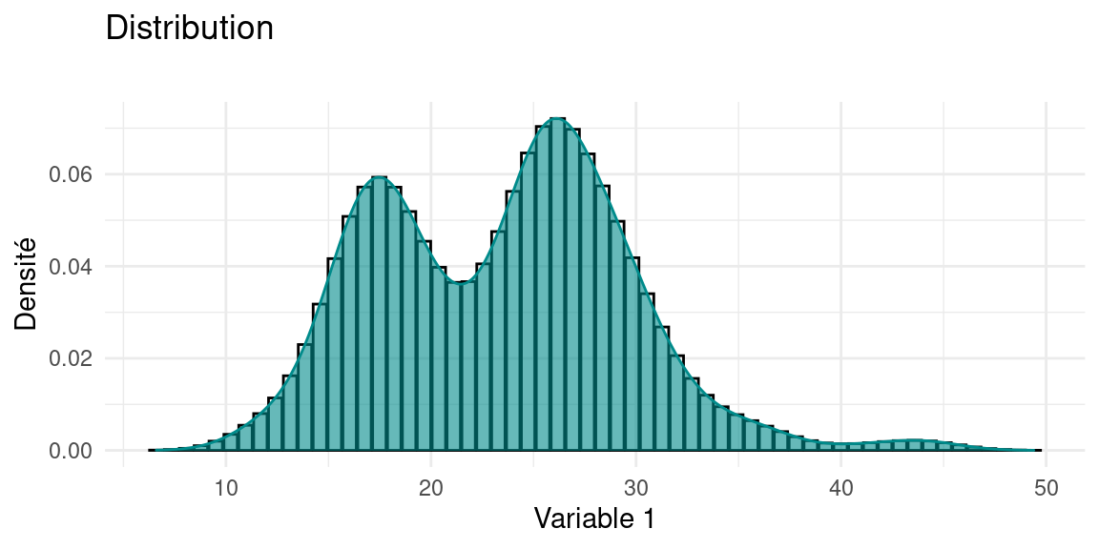
Analyse univariée
Notes:
L'analyse univariée a pour but de décrire et mesurer la répartition des valeurs que peut prendre une variable.

Slide 17
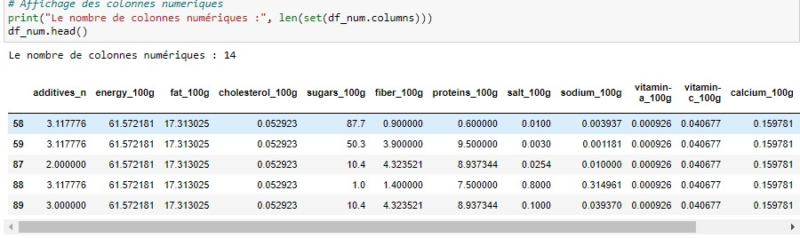
Features numériques
Ces données sont regroupées dans l’ensemble de nos variables quantitatives

Slide 18
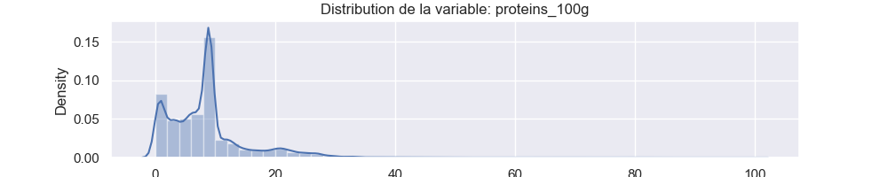
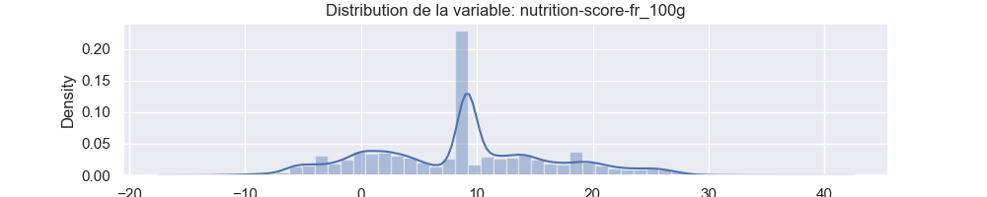
Exemple de représentation distribution de variables quantitatives

Slide 19
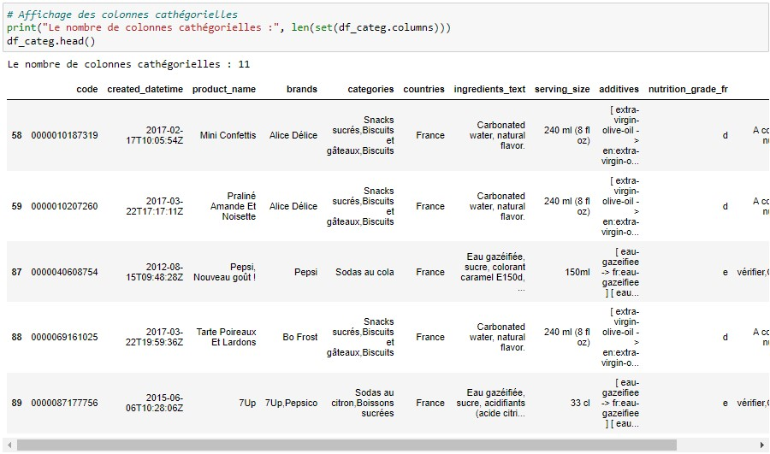
Features catégorielles
Ces données sont regroupées dans l’ensemble de nos variables qualitatives

Slide 20
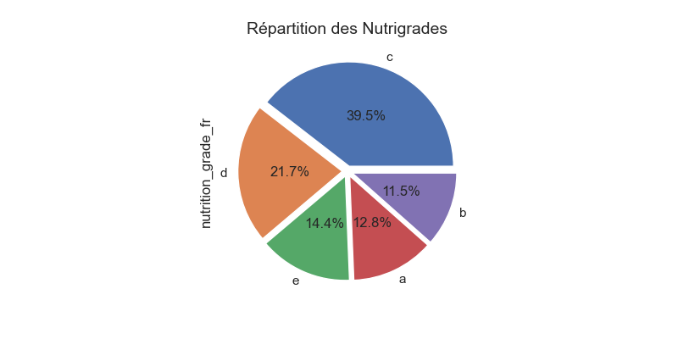
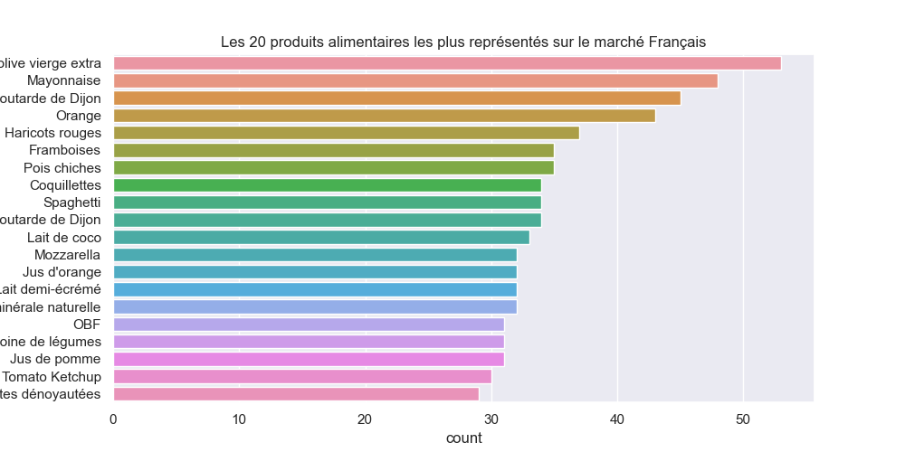
Exemple de représentation distribution de variables catégorielles

Slide 21
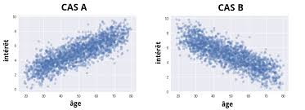
Analyse bivariée
Notes:
L'analyse bivariée , comme son nom l'indique, a pour objectif d'analyser le lien qui peut exister entre deux variables

Slide 22
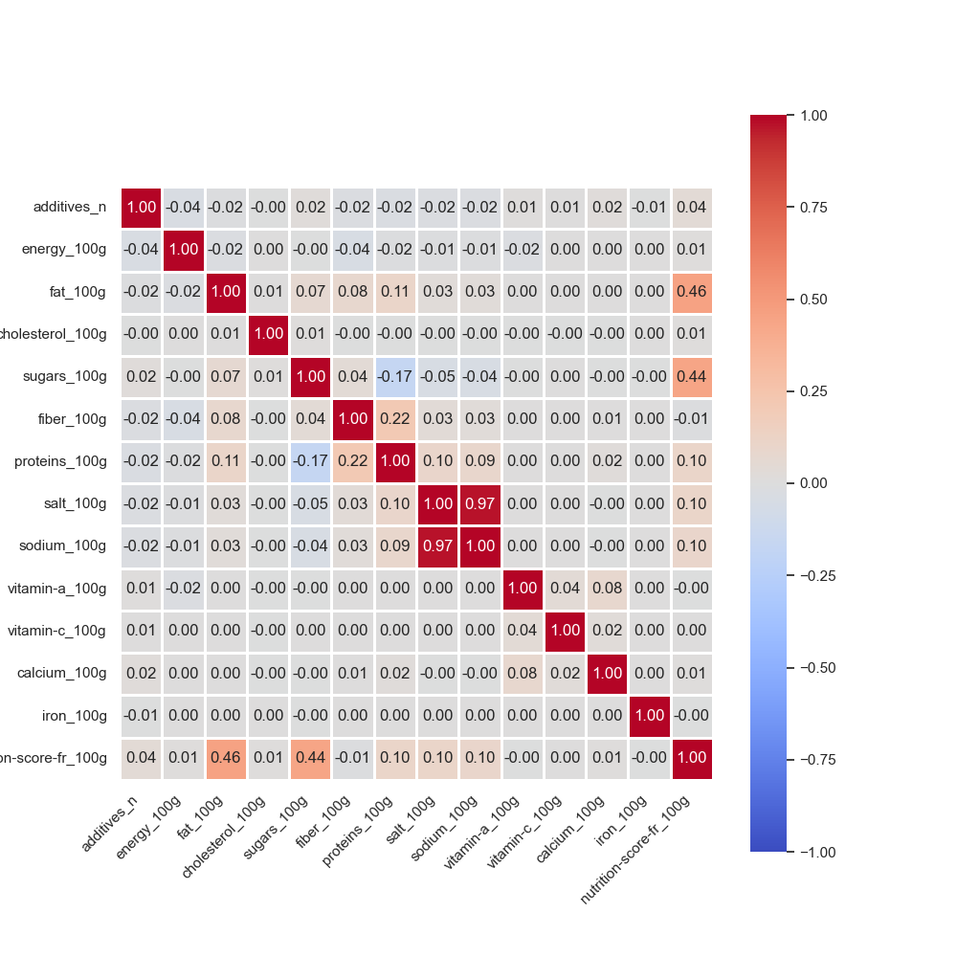
Features numériques
La méthode r de Pearson nous donne une possibilité de représenter l’ensemble des variables à l’aide de la matrice de corrélation
Notes:
La méthode r de Pearson est une technique statistique utilisée pour mesurer la force et la direction de la relation linéaire entre deux variables continues
Le coefficient de corrélation de Pearson, noté r, est une mesure de la relation linéaire entre deux variables.

Slide 23
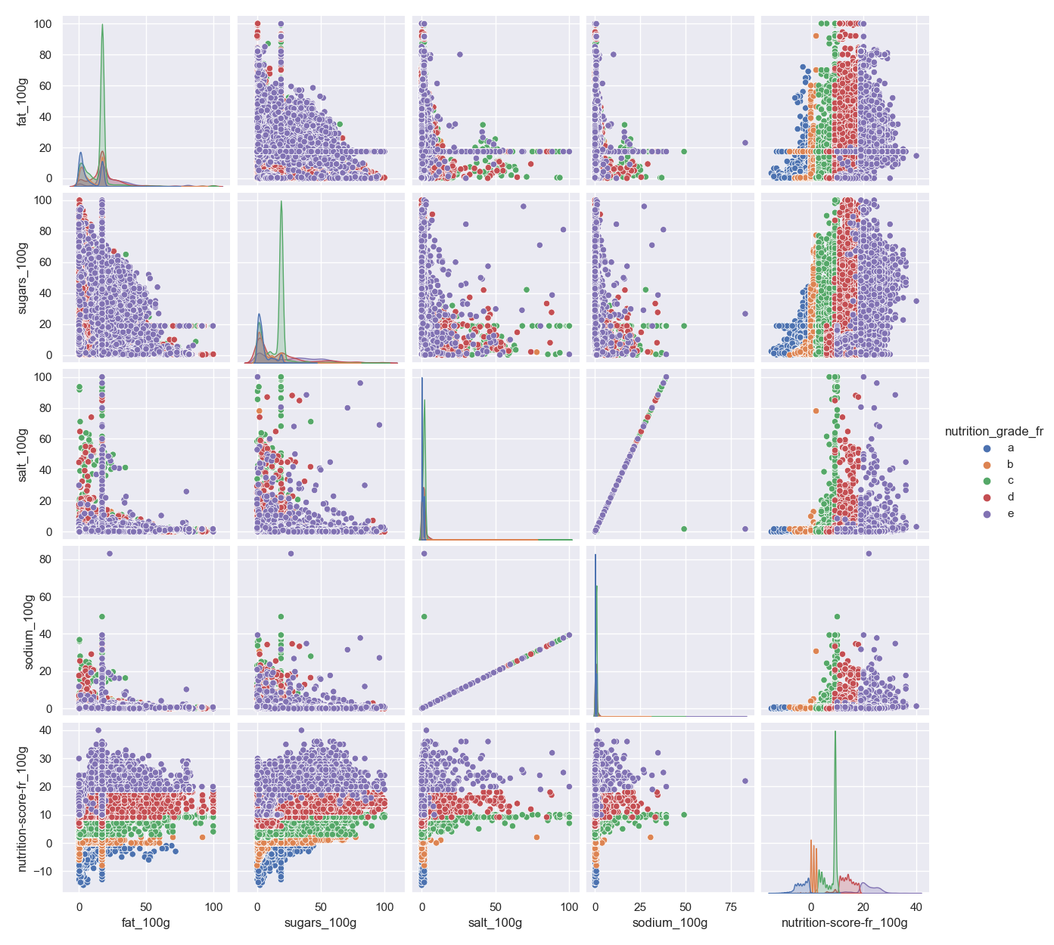
La visualisation des variables qui sont le plus corrélées à l'aide de la fonction pairplot

Slide 24
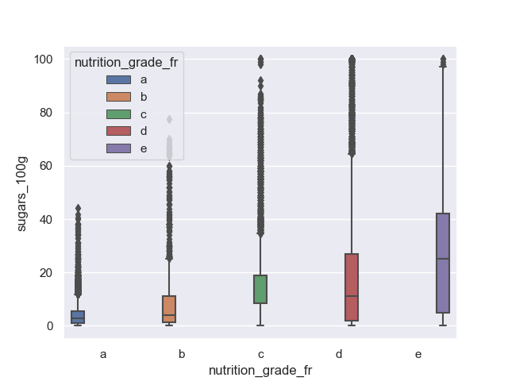
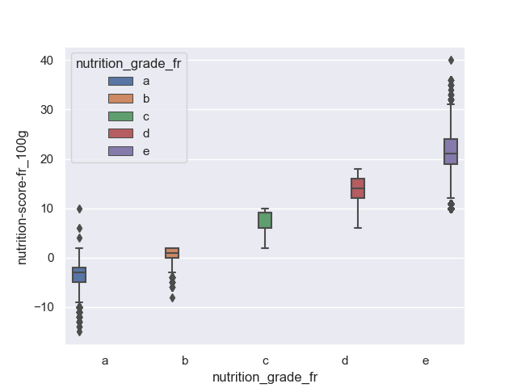
Feature numérique / feature catégorielle
La répartition de << sugars_100g >> en fonction de << nutrition_grade_fr >>
La répartition de << nutrition-score-fr_100g >> en fonction de << nutrition_grade_fr >>

Slide 25

Analyse multivariée
Notes:
L’analyse multivariée regroupe les méthodes statistiques qui s’attachent à l’observation et au traitement simultané de plusieurs variables statistiques en vue d’en dégager une information synthétique pertinente.

Slide 26
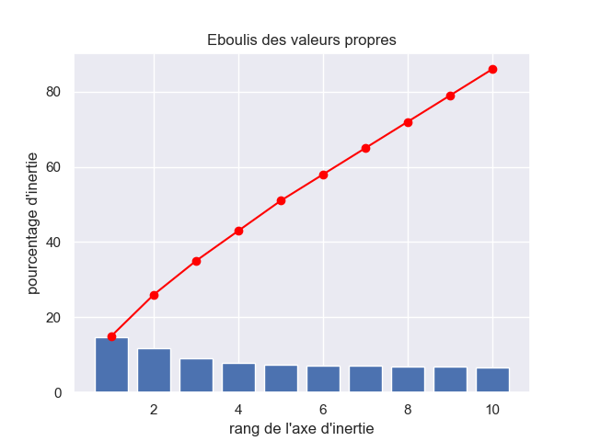
Analyse en composantes principales : ACP
Les premières étapes de L’ACP :
Instanciation de notre model de la classe StandardScaler
transformation – centrage-réduction
Instanciation de l’ACP
On l'entraine et transforme sur les données scalées
On calcul la cumulée de variance captée par chaque composante
Nous définissons ensuite une variable avec la liste de nos composantes
On l'afficher de façon graphique
Notes:
L'Analyse en Composantes Principales (ACP) est une technique d'analyse multivariée utilisée pour réduire la dimensionnalité de données complexes et pour identifier les relations cachées entre les variables

Slide 27
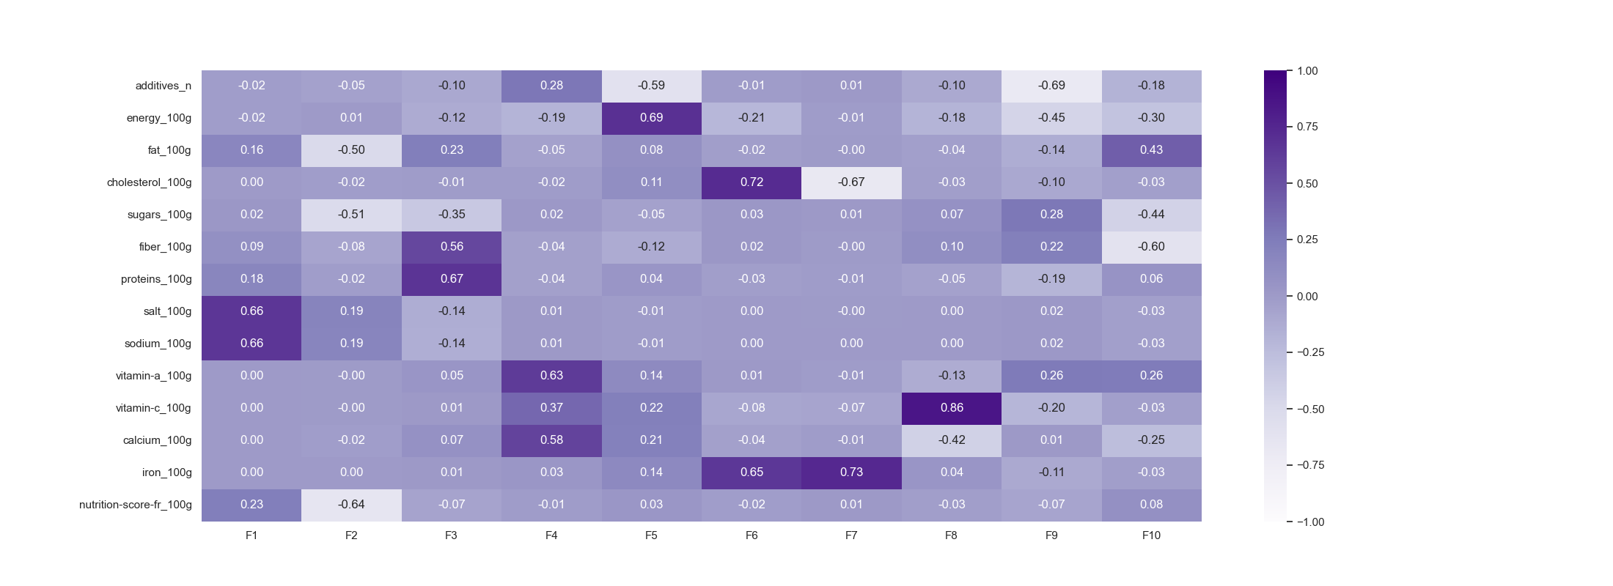
Les composantes
Obtention des composantes par le calcul
On détermine un dataframe en fonction des composants obtenus
On affiche une représentation visuelle

Slide 28
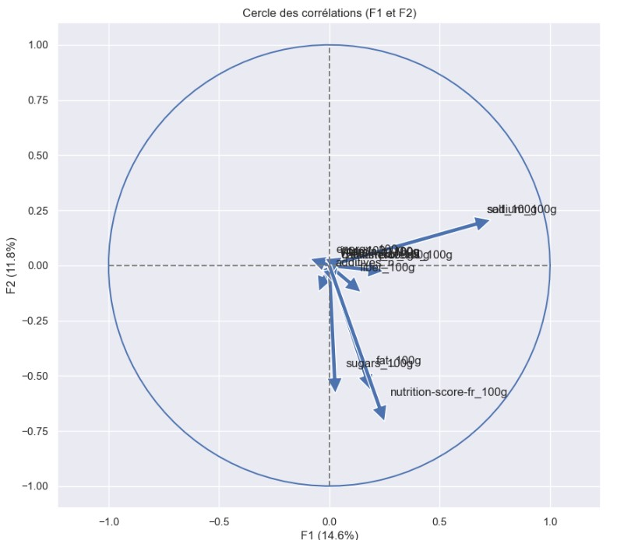
Le cercle des corrélations
Nous définissons nos axes et une méthode qui nous permettent de créer notre cercle des corrélations pour les 2 premières composantes de l'ACP
Notes:
Le cercle des corrélations est un outil graphique utilisé en analyse en composantes principales (ACP) pour représenter la corrélation entre les variables d'un ensemble de données multidimensionnelles. Il permet de visualiser les relations entre les variables et les axes principaux de l'ACP.

Slide 29
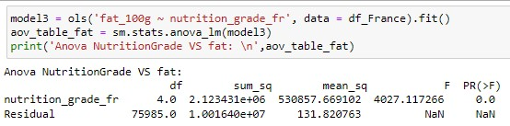
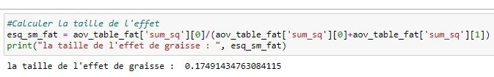
ANOVA
Définition du modèle
Analyse de la variance
Affichage de la table ANOVA
Calcul de la taille de l'effet
Notes:
L'ANOVA (Analyse de Variance) est une méthode statistique utilisée pour comparer les moyennes de trois groupes ou plus. Lorsqu'une ANOVA est effectuée, il est important de comprendre comment interpréter les résultats. Voici quelques éléments clés à prendre en compte lors de l'interprétation des résultats d'une ANOVA :
La valeur p : La valeur p indique la probabilité d'obtenir des résultats aussi extrêmes que ceux observés si l'hypothèse nulle (pas de différence significative entre les groupes) est vraie. Si la valeur p est inférieure au seuil de signification (généralement 0,05), on peut rejeter l'hypothèse nulle et conclure qu'il y a une différence significative entre les groupes.
Le test F : Le test F est le test statistique utilisé dans l'ANOVA pour évaluer la variance entre les groupes par rapport à la variance au sein des groupes. Plus le test F est élevé, plus la variance entre les groupes est grande par rapport à la variance au sein des groupes.
Les moyennes et les écarts-types : Les moyennes et les écarts-types de chaque groupe sont également présentés dans les résultats de l'ANOVA. Ces statistiques fournissent des informations sur la tendance centrale et la dispersion des données pour chaque groupe.
La taille de l'effet : La taille de l'effet mesure la différence entre les moyennes des groupes en termes d'écarts-types. Elle est souvent présentée sous la forme d'un coefficient de Cohen's d. Plus la taille de l'effet est grande, plus la différence entre les groupes est importante.
En résumé, lors de l'interprétation des résultats d'une ANOVA, il est important de prendre en compte la valeur p, le test F, les moyennes et les écarts-types, ainsi que la taille de l'effet. Ces statistiques peuvent aider à déterminer s'il existe une différence significative entre les groupes et la magnitude de cette différence.
Le résultat de la taille de l'effet de la variable "nutrition_grade_fr" sur l'ensemble des variables est petite(très inférieur à 1), ce qui indique que le NutritionGrade n'a pas d'impact important sur ces variables
En conclusion, l'ANOVA est une technique statistique utile pour comparer plusieurs groupes et identifier les sources de variation significatives. Cependant, comme pour toute méthode statistique, elle a des limites et des hypothèses qui doivent être prises en compte lors de son utilisation.

Slide 30
Conclusion
Après nettoyage et analyse de nos données, nous pouvons confirmer que notre idée d'application est bien réalisable
La faisabilité de cette application est conforté par les analyses statistiques
Le soucis que nous pourrions rencontrer dans ce projet est le grand nombre d'informations manquantes dans nos données. Toutefois nous disposons des méthodes pour combler ce vide.

Slide 31
Quelques liens utilisés pour la réalisation de ce projet
https://towardsdatascience.com/7-ways-to-handle-missing-values-in-machine-learning-1a6326adf79e
https://vitalflux.com/imputing-missing-data-sklearn-simpleimputer/
https://www.python-graph-gallery.com/201-control-the-color-of-treemap
https://www.analyticsvidhya.com/blog/2020/06/introduction-anova-statistics-data-science-covid-python/
https://mrmint.fr/outliers-machine-learning
https://medium.com/@kyawsawhtoon/a-guide-to-knn-imputation-95e2dc496e
https://www.marsja.se/four-ways-to-conduct-one-way-anovas-using-python/
https://www.appsloveworld.com/pandas/100/293/how-to-replace-outliers-with-nan-while-keeping-row-intact-using-pandas-in-python

